Slide 1

© visual.dichotomy
German 204
Podcast & Diversität in deutschen Medien II

Slide 2

Lernziele
Nach dieser Unterrichtseinheit können Sie …
… Unterschiede zwischen Deutsch und Österreichisch benennen.
… Podcasts als Teil eines Netzwerkes beschreiben.
… einen Podscast strukturieren.

Slide 3

Hausarbeit: Podcast als NEtzwerk
An welche Netzwerke denkt Frank bei Halbe Katoffl?
Netzwerke bestimmter Immigranten-Communities.
Netzwerke von BPOC im Allgemeinen.
Wie könnte man Franks Ziele und Ideen für Halbe Katoffl am besten beschreiben?
Einen Erfahrungsaustausch zwischen BPOC in Deutschland ermöglichen.
Das Gefühl, zwischen den Stühlen zu sitzen, mit anderen “Halben Katoffln” besprechen.
Der Podcast ist nicht nur ein Geschäft. Ein Ziel für Frank ist es, persönliche Beziehungen zu seinen Gästen aufzubauen.
© Frank Joung
Notes:
Studierende discuss the question referring back to their HW (Part 1). 3-5 mins, then discuss briefly in Plenum.

Slide 4

Nour Khelifi
Woher kommt Nour?
Wo wohnt sie heute?
Warum sind viele Deutsche überrascht, wenn sie Nour sprechen hören?
Welche Wörter kannte Nour nicht? Welche Wörter benutzt sie, die in Deutschland niemand kennt?
Was ist passiert, als Nour und ihr Mann aus dem Standesamt gekommen sind?
Notes:
Maybe discuss together. Have audio file open in order to replay single bits. Here is an overview: 1. 00:20-00:30
2. Wird nicht direct gesagt. Indirekt kann man wissen: Deutschland.
3. 05:20-06:05.
4. 07:18-08:30
5. 08:36-09:37

Slide 5
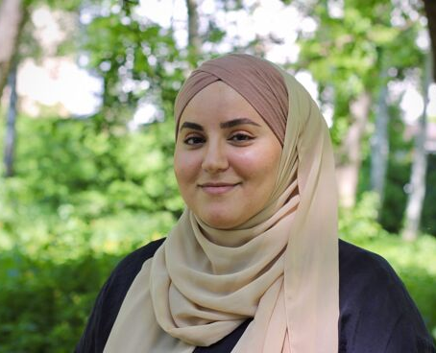
Einen Podcast strukturieren
Welche beiden Rubriken gibt es am Anfang der Folge von Halbe Katoffl?
Passkontrolle.
Klischeecheck.
Was passiert bei der Passkontrolle?
Nour zeigt Frank ihren Personalausweis, Frank liest die Informationen darauf vor und stellt ein paar Fragen.
Wie funktioniert der Klischeecheck?
Frank hat sich Sieben Klischees ausgedacht, mit denen Nour of konfrontiert sein könnte. Er liest sie vor, und Nour sagt, ob das Klischee stimmt.
Notes:
Discuss together How the sections at the beginning of the Podcast work!

Slide 6
Einen Podcast strukturieren
Welche Funktion haben die zwei Rubriken? Diskutieren Sie zu zweit!
Einige Stichworte, die Ihnen helfen:
einen Einstieg finden
sich kennenlernen
der Humor
die Stimmung
das Eis brechen
persönliche Beziehung aufbauen
Erfahrungen austauschen
Notes:
Students discuss, again with their recording partner, what these sections do in terms of structure for the podcast. They have 5-7 minutes to formulate two or three sentences. Then have each group read one of their explanations.

Slide 7

Partnerarbeit: Klischeecheck
Arbeiten Sie in Teams zu zweit:
Fragen Sie Ihre*n Partner*in, woher er*sie kommt. Aus welchem Land, aus welchem Staat, aus welcher Stadt?
Dann haben Sie 4 Minuten Zeit, vier Klischees über die Herkunft Ihrer Partnerin/Ihres Partners aufzuschreiben.
Die Klischees sind nicht Ihre eigenen Klischees. Schreiben Sie auf, welche Klischees andere Menschen über Ihre*n Partner*in haben könnten!
Beispiel:
Tabea kommt aus London und lebt in Durham.
Viele Menschen denken, Du trinkst am liebsten Tee.
Viele Amerikaner finden Deinen Akzent niedlich.
In Gesprächen wirst Du oft zum Brexit gefragt.
Deine Freunde wollen Dir kein Auto leihen. Sie haben Angst, dass Du auf der falschen Straßenseite fahren würdest.
Notes:
Students work in groups of two. It might be worthwhile to have them work with their eventual recording partner. Maybe the exercise at it is a bit contentious. We could do away with “Klischee” and just add “Vermutungen”, i.e. students just guess some characteristics of their partner and then they can talk about those.

Slide 8
einen podcast Strukturieren
Überlegen Sie zusammen, worüber Sie in Ihrem eigenen Podcast sprechen möchten.
Gibt es in Ihrem Podcast eine Passkontrolle? Gibt es einen Klischeecheck? Welche Rubriken könnten Sie benutzen? Hier sind ein paar Beispiele: Auf dem Nachttisch: Person A fragt Person B, welche Bücher gerade neben ihrem Bett liegen. Song des Tages: Person A spielt 10 Sekunden von einem Song, Person B muss erraten, wie der Song heißt. Welcher Film? Person A erzählt die Handlung eines Films nach, Person B muss raten, welcher Film es ist.
Notes:
Rest of the session: Students pair up, again with their recording partner, and come up with their own rubric that they then can use at the beginning of their recording. This can get carried over to the beginning of the next session.

